Slide 1
Інтеграція інформатики, штучного інтелекту та цифрових ресурсів
Людмила
Булигіна
@lussbul

Slide 2
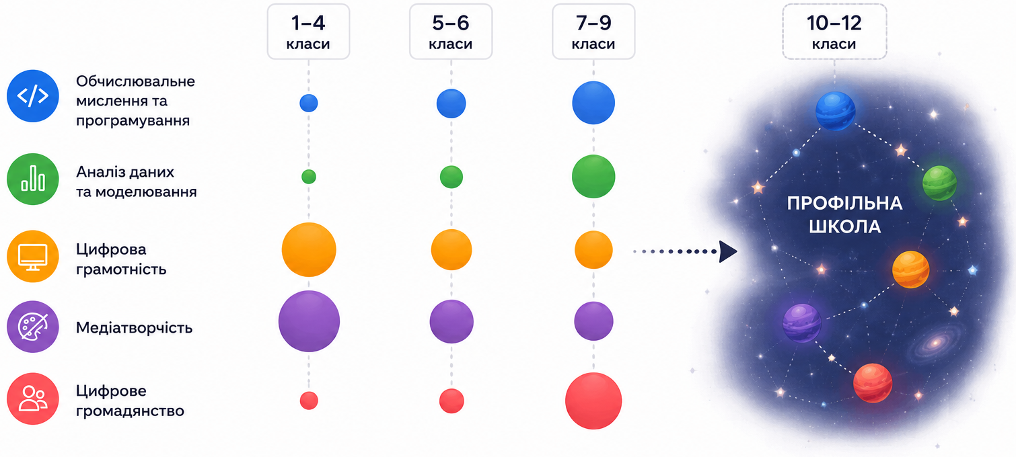
5 ЗМІСТОВИХ ЛІНІЙ ІНФОРМАТИКИ

Slide 3
ЦИФРОВІ РЕСУРСИ

Slide 4


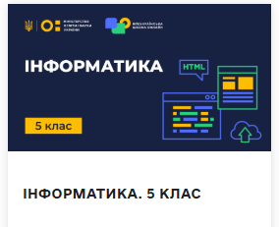
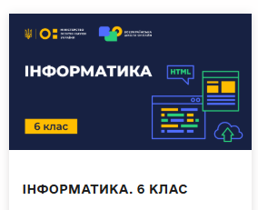
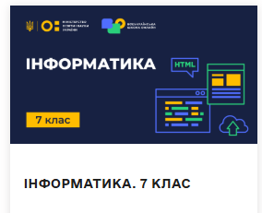
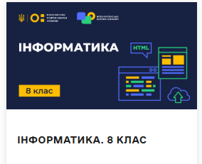
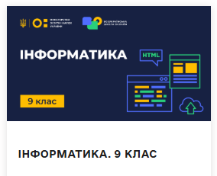

Slide 5



Slide 6
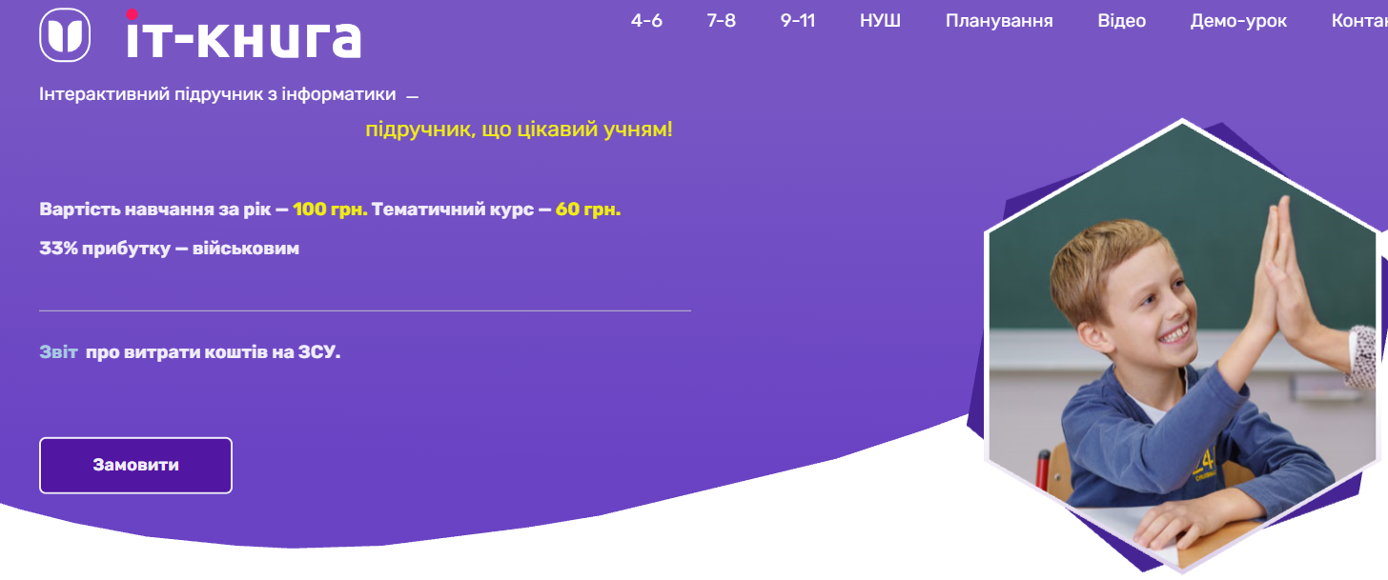




Slide 7
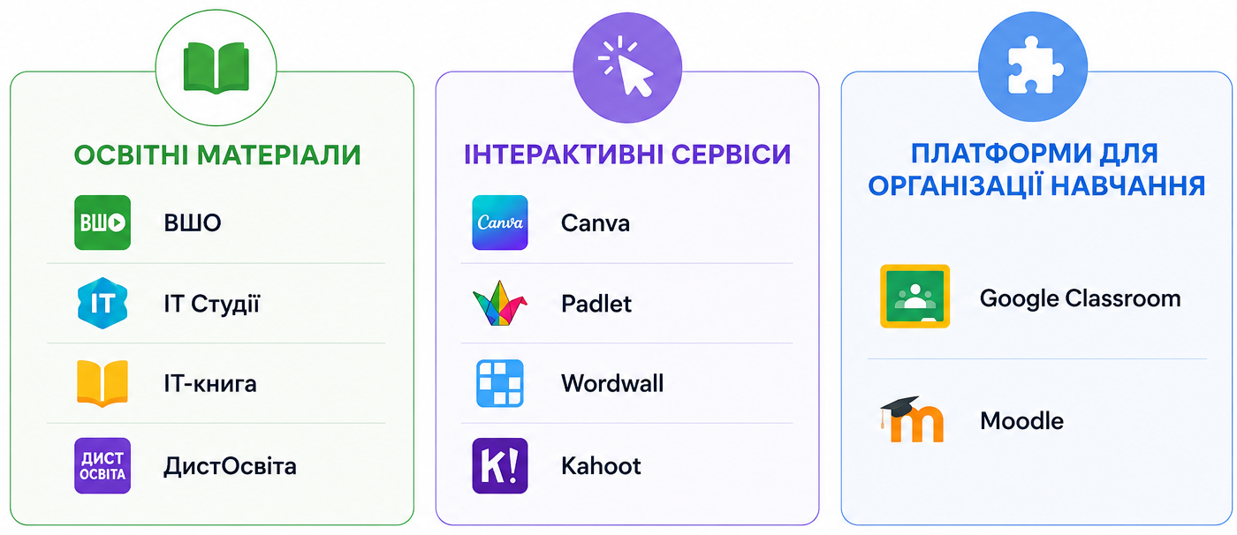
Базовий набір цифрових ресурсів

Slide 8
Ми вчимо не інструмент — ми через інструмент формуємо…
?
Ми вчимо не… | …а через нього формуємо
Canva | цифрову комунікацію
Python | алгоритмічне мислення
ChatGPT | критичну взаємодію зі штучним інтелектом

Slide 9
ШТУЧНИЙ
ІНТЕЛЕКТ

Slide 10
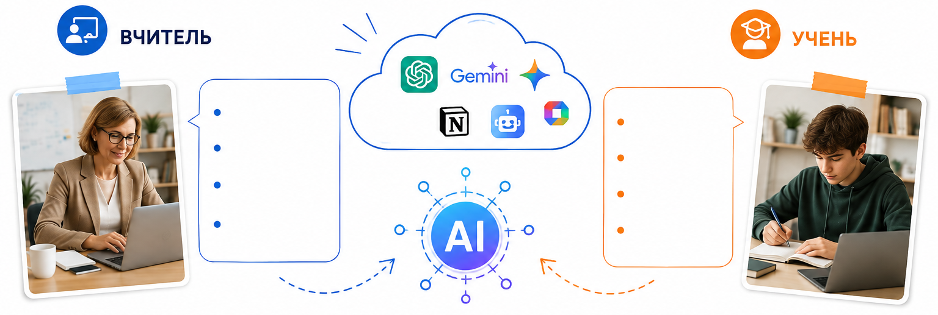
УЧИТЕЛЬ. УЧЕНЬ. ШТУЧНИЙ ІНТЕЕЛЕКТ

Slide 11
ШІ як асистент
1. Я — ВЧИТЕЛЬ:
Що я хочу делегувати ШІ?
2. Я — УЧЕНЬ:
Що я хочу від учителя, якщо ШІ вже може пояснити тему?
Обговоріть у парі:
Де очікування вчителя й учня збігаються, а де виникає конфлікт?

Slide 12
Якщо ШІ вже може пояснювати, підказувати й перевіряти — у чому тоді незамінна роль учителя?
?

Slide 13
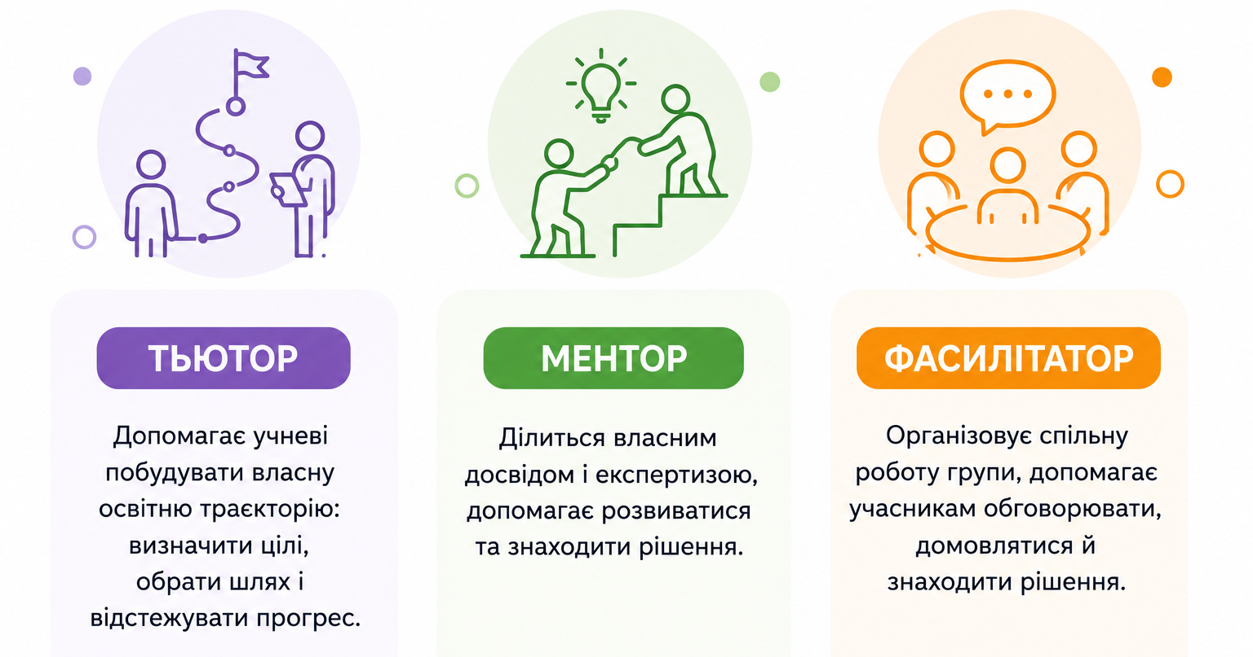
РОЛІ ВЧИТЕЛЯ

Slide 14
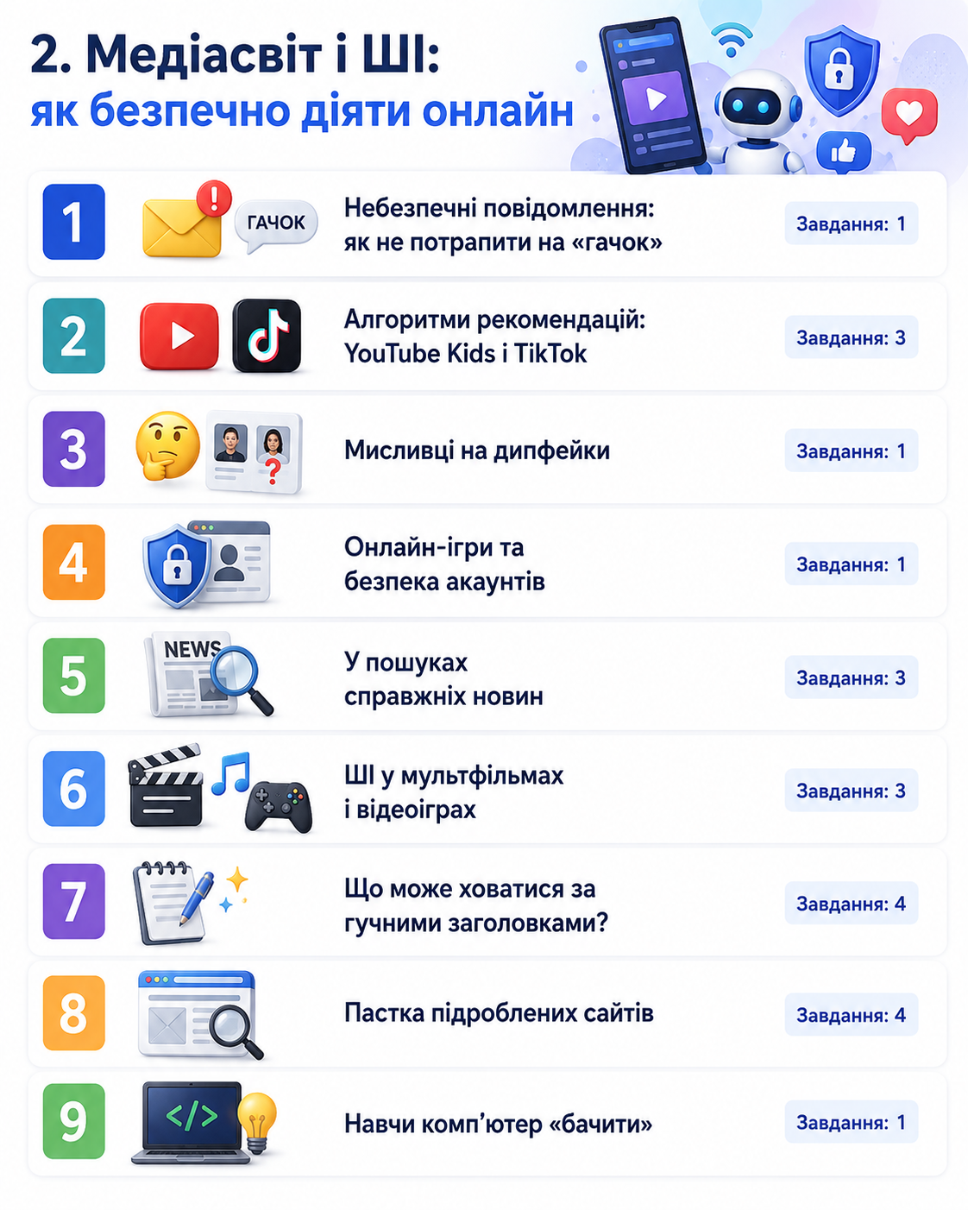
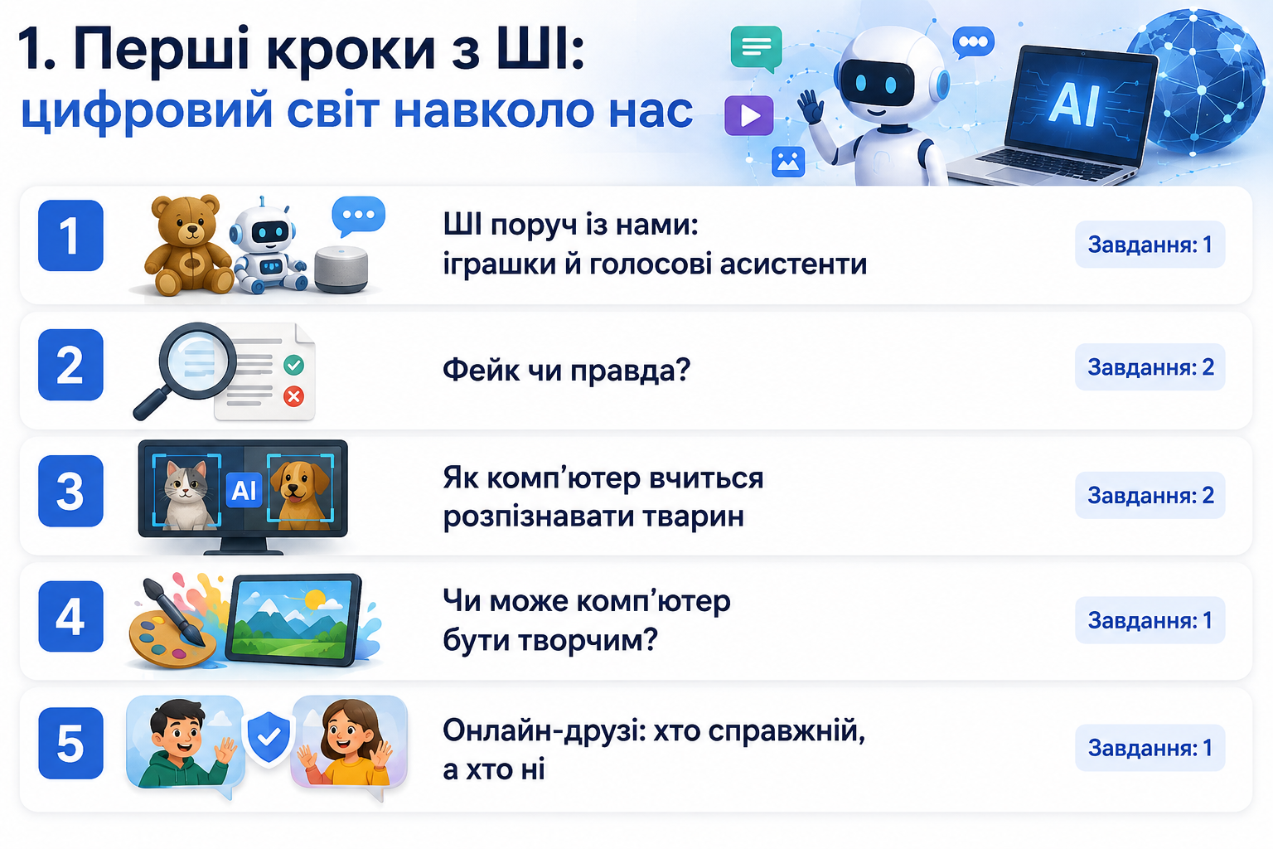
ШІ і оновлення інформатики

Slide 15
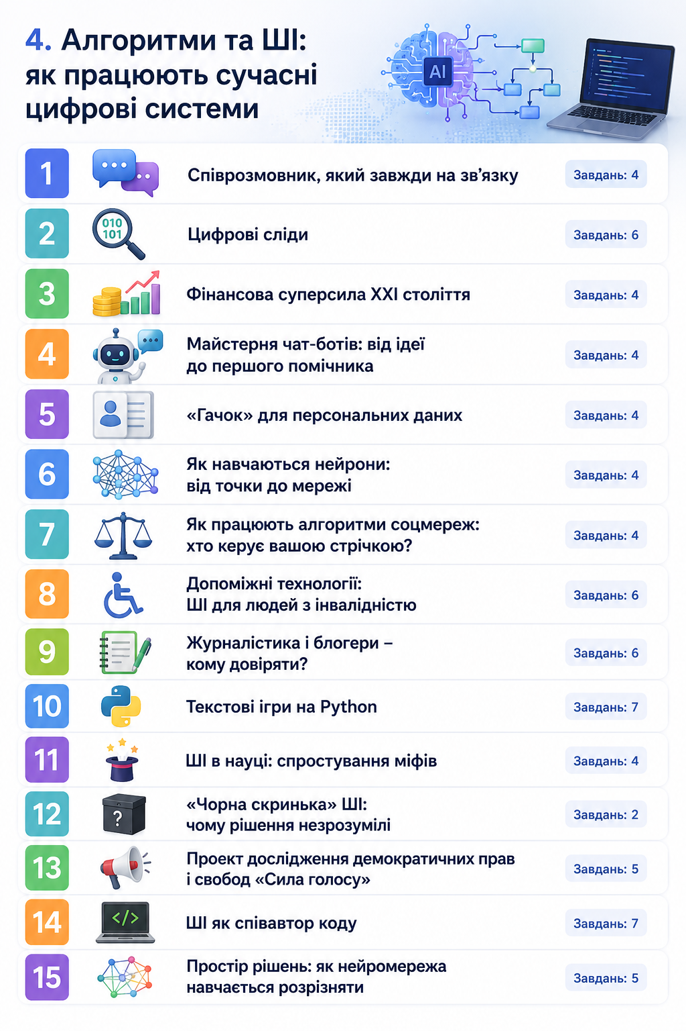
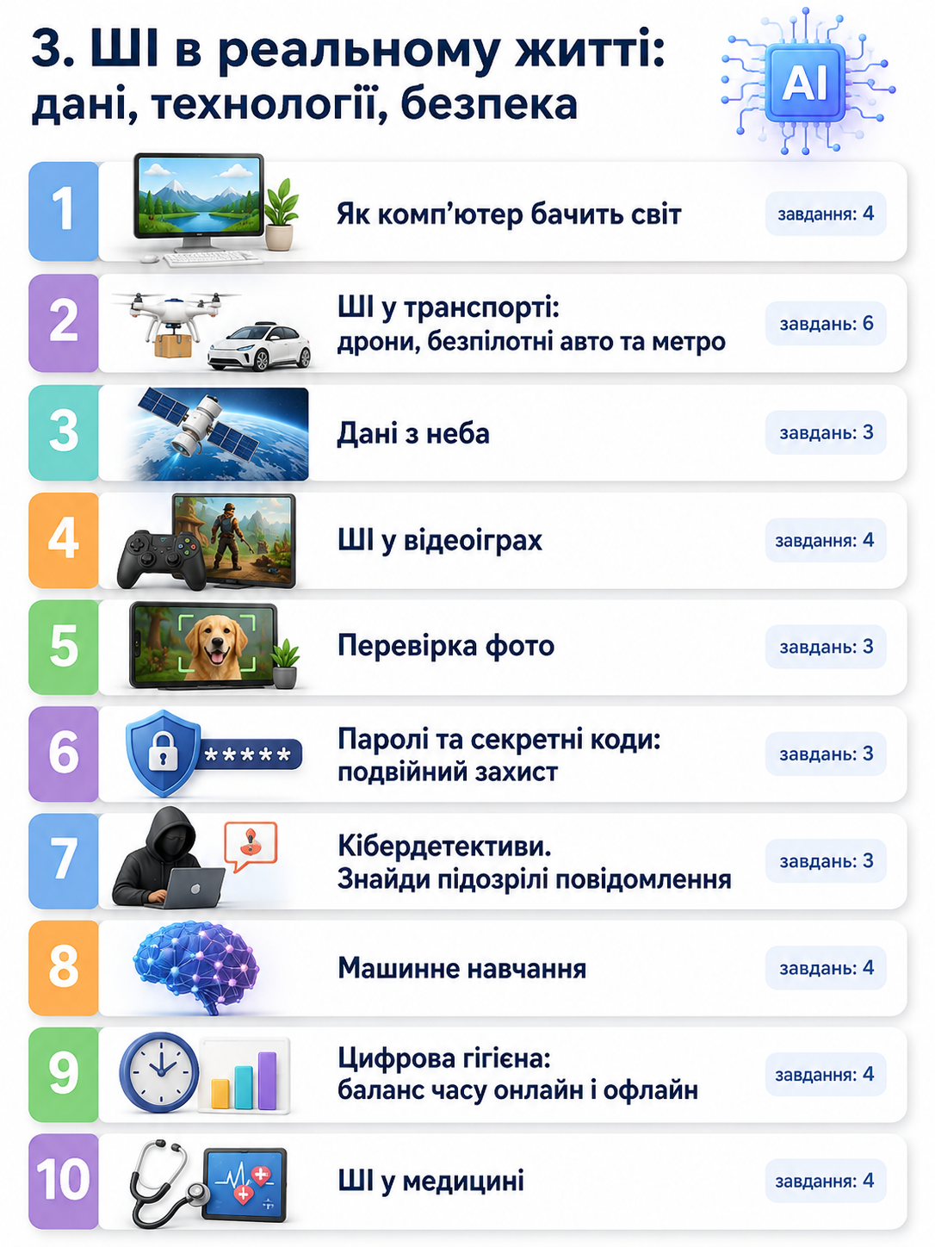
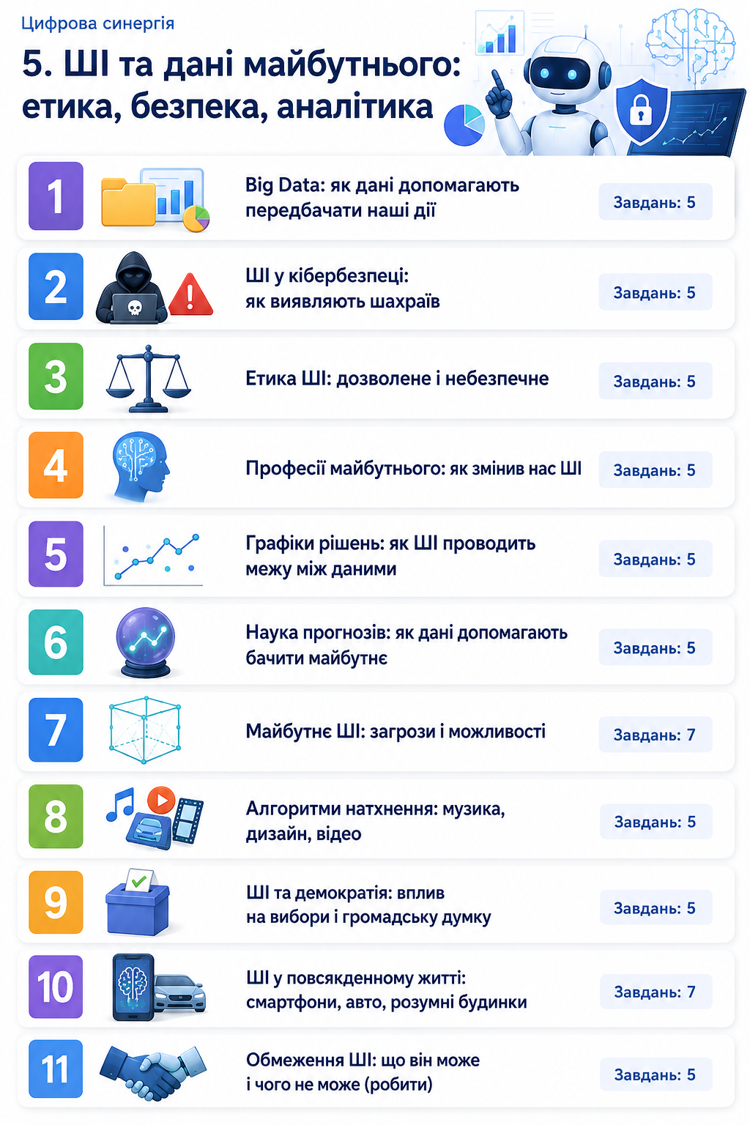

Slide 16
🤖 “Заборонити чи використати?”
Учень приніс програму, яку майже повністю написав ChatGPT. Програма працює.
Ваша реакція?
У парі придумайте одне запитання або завдання, яке за 2 хвилини покаже: учень розуміє цей код чи просто приніс результат ШІ?

Slide 17
ШТУЧНИЙ ІНТЕЛЕКТ
І ПРОГРАМУВАННЯ

Slide 18

Штучний інтелект та навчання програмування
Google запустив безкоштовний курс для вайбкодерів-початківців на Coursera.

Slide 19
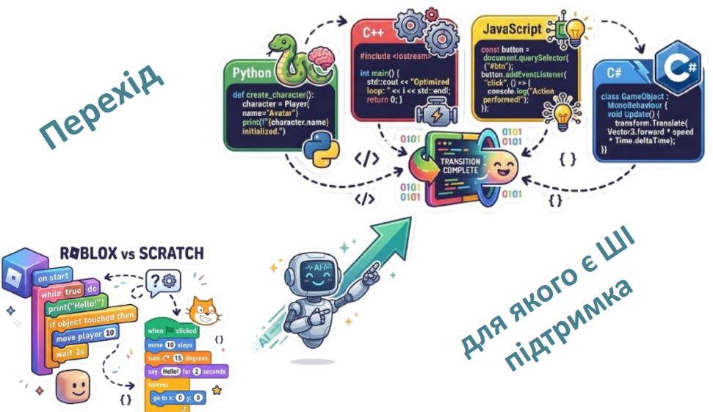
Штучний інтелект та навчання програмування

Slide 20
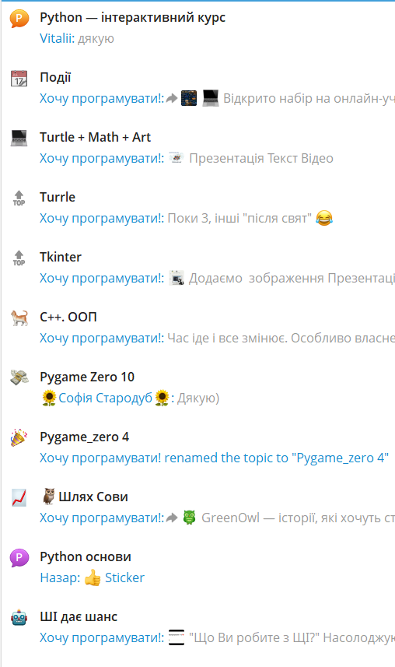

Хочу програмувати!

Slide 21
⚔️ Міні-дебати
Один у парі захищає тезу:
«ШІ заважає дітям навчитися програмувати».
Другий:
«ШІ допомагає дітям навчитися програмувати».

Slide 22
А від чого насправді залежить, ким стане ШІ для учня — помічником чи заміною мислення?
?

Slide 23
ШТУЧНИЙ ІНТЕЛЕКТ
ЯК АСИСТЕНТ ВЧИТЕЛЯЧ

Slide 24
Алгоритм створення уроку за 10 хвилин
01assignment
Програма
Аналіз навчальної програми та визначення тем
02cloud_download
Ресурси
Добірка готових матеріалів та онлайн-джерел
03auto_awesome
ШІ-генерація
Швидке створення планів та основи уроку
04palette
Інтерактив
Створення цікавого контенту та завдань
05check_circle
Готовий урок
Повністю структурований навчальний матеріал

Slide 25






NotebookLM і персоналізапція навчання
Вхідні джерела
Результат роботи
Персональний навчальний помічник
Працює виключно із завантаженими джерелами без галюцинацій та сторонньої інформації. Генерує десятки індивідуальних траєкторій.

Slide 26
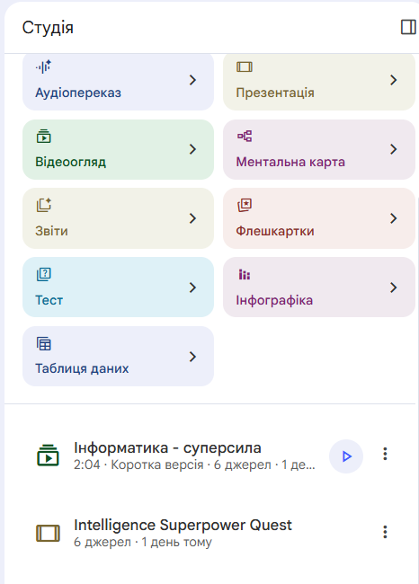
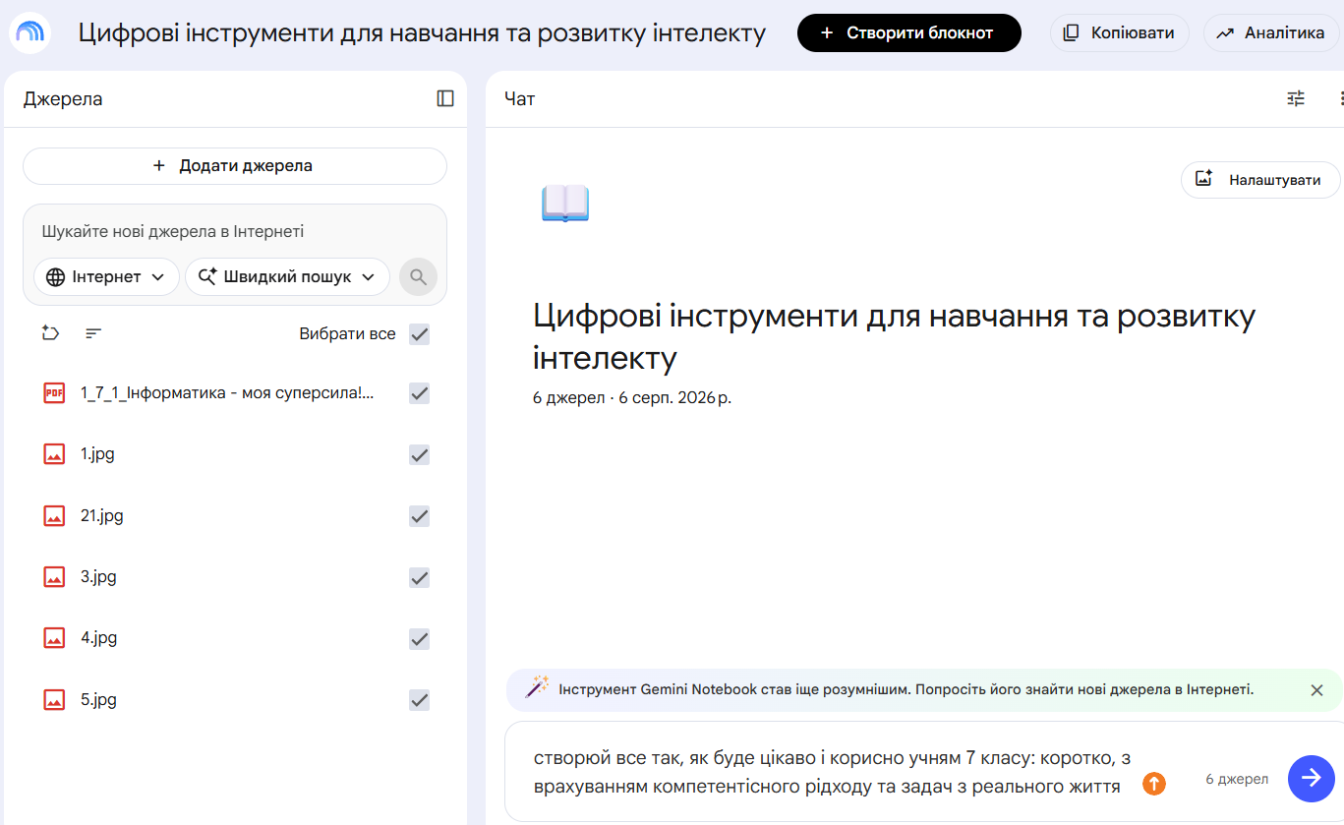
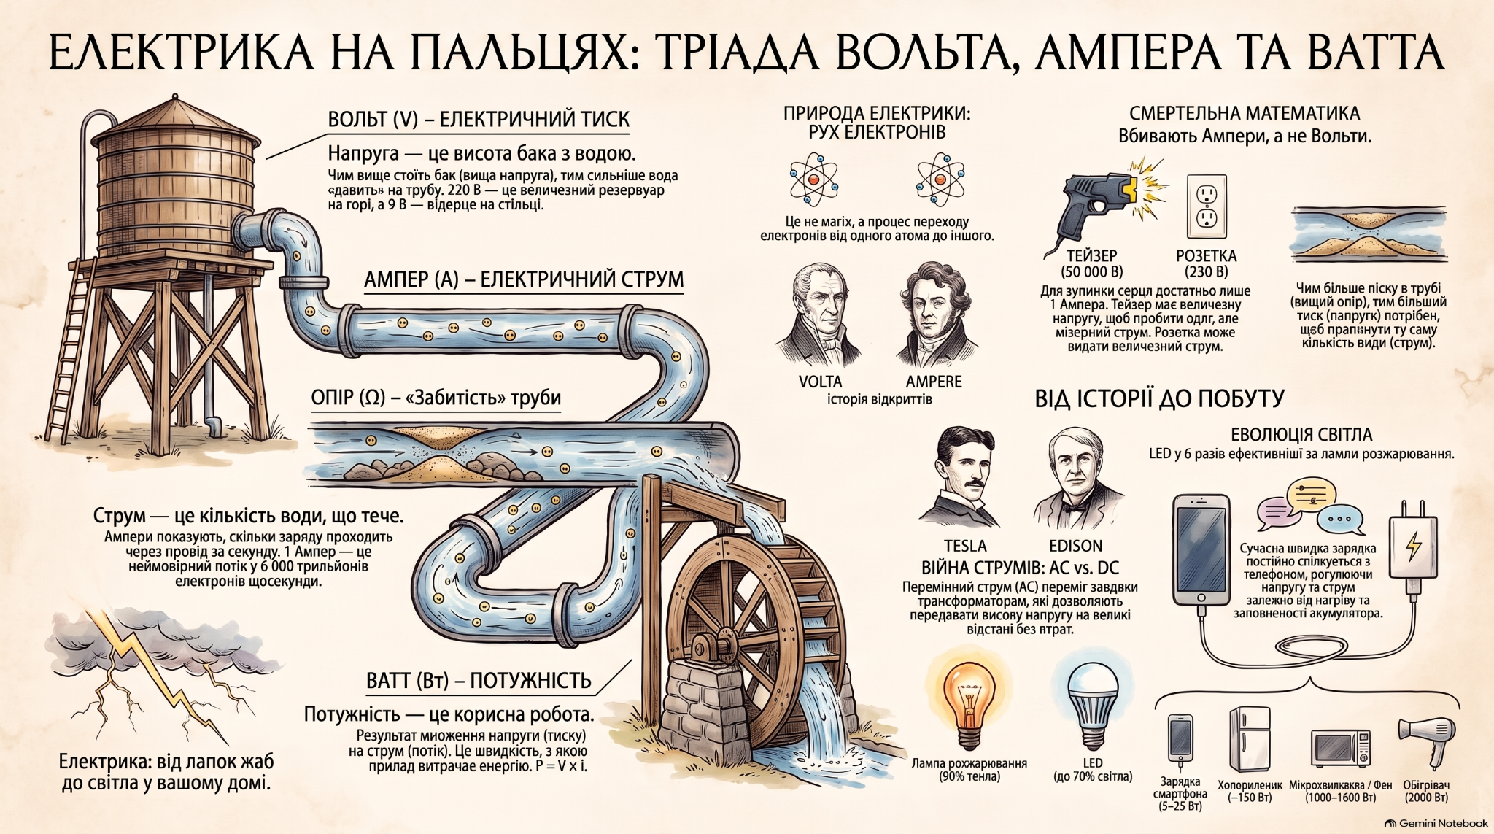


Slide 27
ПРОБЛЕМИ І ВИКЛИКИ
ІНФОРМАТИКИ 2026-2027

Slide 28




Тривога чи блекаут змінюють формат, але не маршрут
У класі
Тематичне планування для УЧНІВ
Дистанційно
вчитель
практика
обговорення
матеріали
відео
інтерактив
Під час тривоги
Нестабільний Інтернет
короткий матеріал
завдання для самостійної роботи
можливість повернутися до теми
заздалегідь завантажені PDF
презентації та інструкції
матеріали для автономної роботи
Матеріали мають бути підготовлені й доступні за датами від початку року.

Slide 29
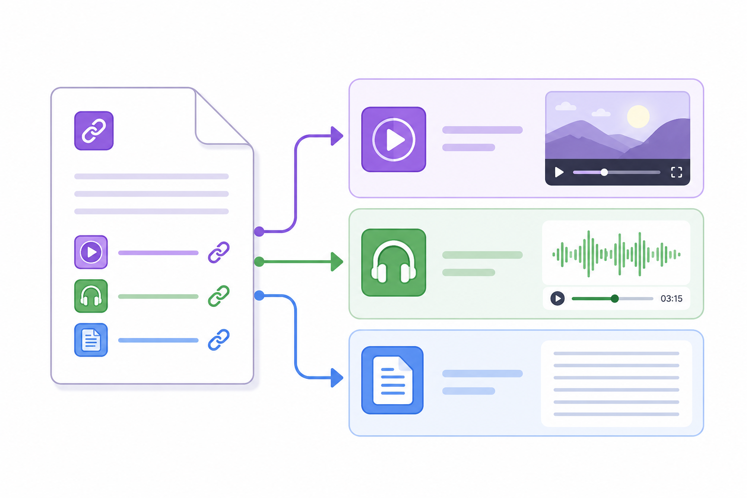
Не окремі уроки, а маршрут на семестр
Календар курсу
Вер
Жов
Лис
Гру
Січ
Лют
Бер
Кві
Тра
05.09
03.10
07.11
05.12
16.01
06.02
06.03
03.04
08.05
Учень завжди знає: що вивчаємо, коли і де знайти матеріали.

Slide 30



Від єдиного підходу до індивідуальних траєкторій навчання
Стандартна модель
Адаптивна модель
1 єдиний урок для всіх
Гнучкі та різні темпи навчання
1 базовий підручник
Персональні траєкторії розвитку
1 фіксований темп засвоєння
Різноманітні та автономні ресурси

Slide 31
⚡ “Один спосіб”
Є клас:
5 учнів уже це знають → 15 ідуть за програмою → 5 не встигають.
У парі вирішіть:
Що ви реально зміните в одному уроці, не готуючи три різні уроки?
Обов'язкова умова: назвати один спосіб, який ви вже використовували, а не теоретичну пораду.

Slide 32
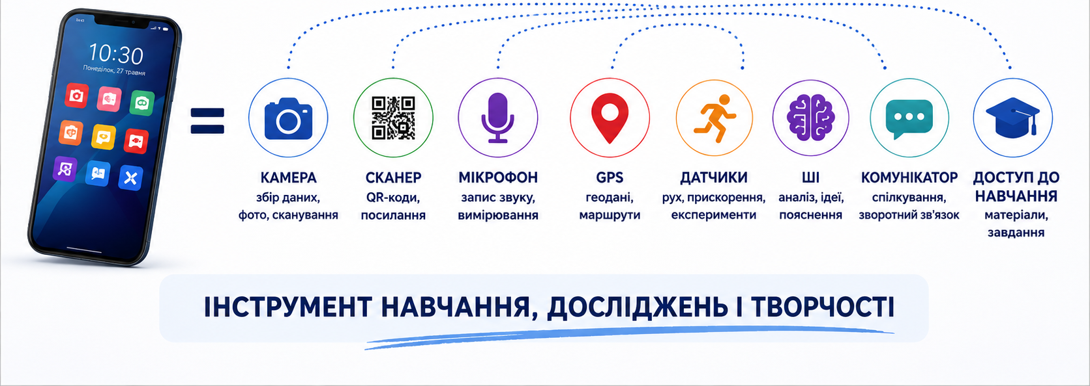
Смартфон

Slide 33
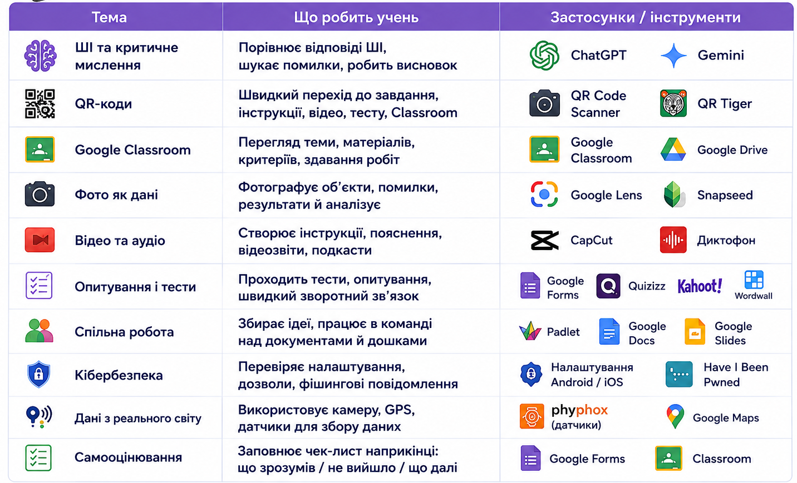
Застосунки до будь якої теми

Slide 34
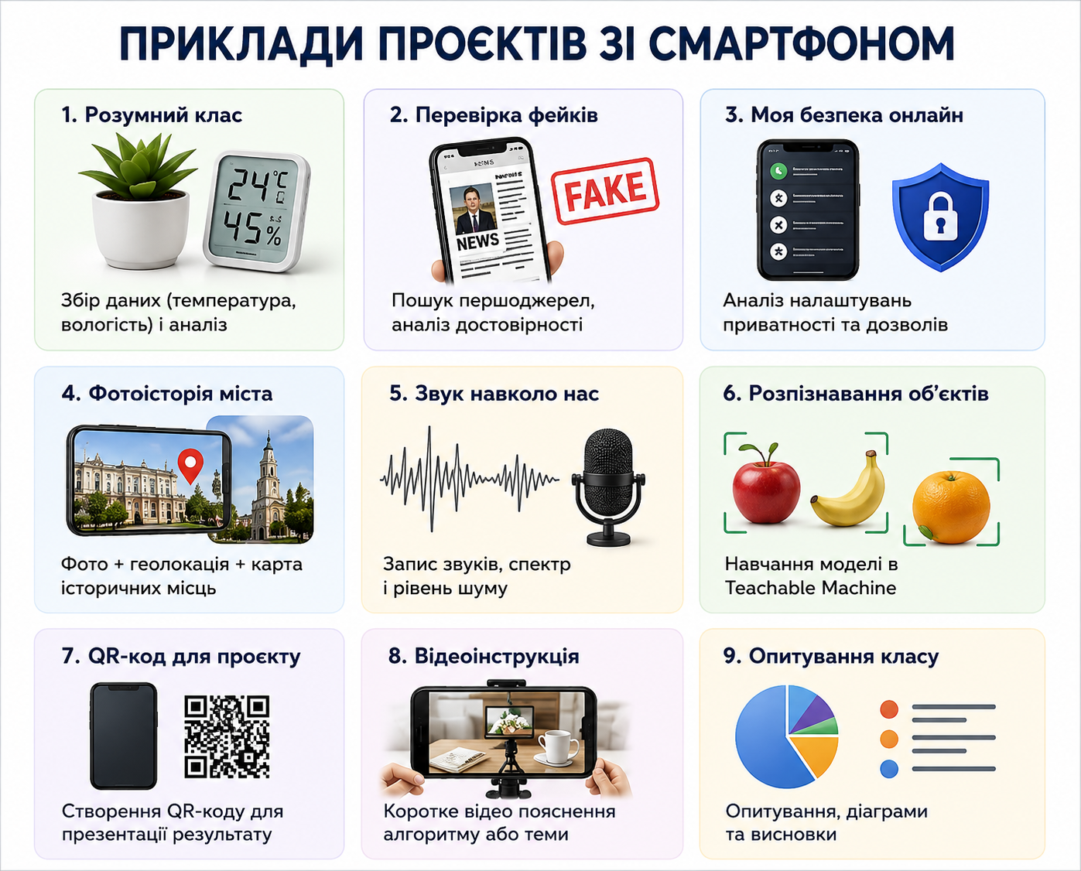
Приклади проєктів зі смартфоном

Slide 35
Сформулюйте одне правило використання смартфона, яке могло б замінити повну заборону.
?

Slide 36
СУПЕРСИЛА
СУПЕРГЕРОІВ

Slide 37
Олімпіади
code
З інформатики
Алгоритми та програмування
Учень розв’язує складні алгоритмічні задачі та самостійно пише програми на мовах програмування C++, Python тощо. Перевірка створених розв’язків відбувається повністю автоматично.
devices
З інформ. технологій
Практичне використання
Вирішення комплексних прикладних задач за допомогою цифрових інструментів. Робота з текстовими документами, електронними таблицями, презентаціями та базами даних.

Slide 38
Конкурси
Конкурс-захист МАН - особливо секції, пов'язані з інформаційними технологіями, комп'ютерними науками, програмною інженерією, ШІ тощо.
ISEF / національний відбір в Україні - сильний варіант саме для дослідницьких STEM та IT-проєктів.
GENIUS Olympiad Ukraine - проєктний формат; IT/робототехніка/ШІ можуть бути частиною міждисциплінарного проєкту.
INFOMATRIX - конкурс комп’ютерних проєктів, а не лише олімпіадне програмування.

Slide 39
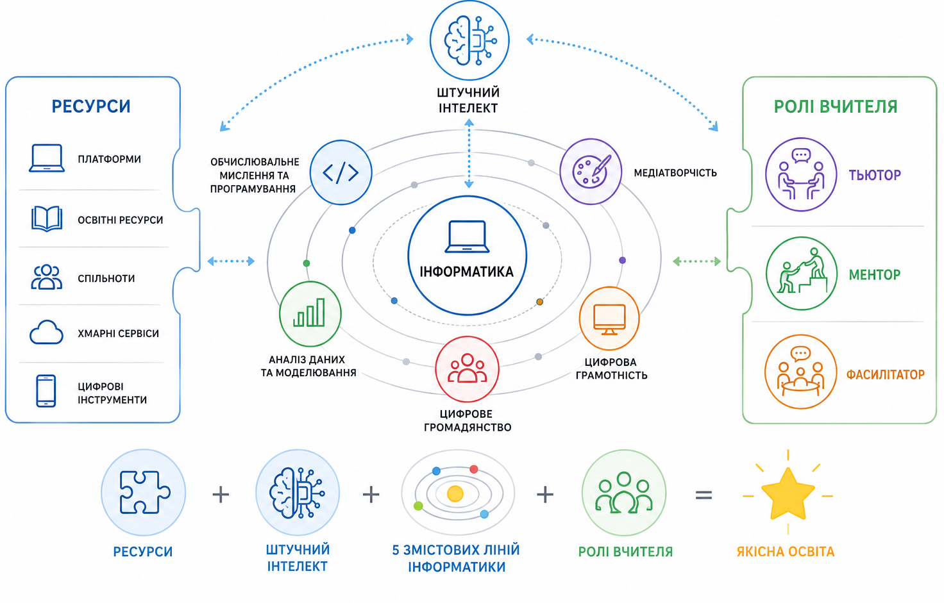
2026-2027

